Slide 1

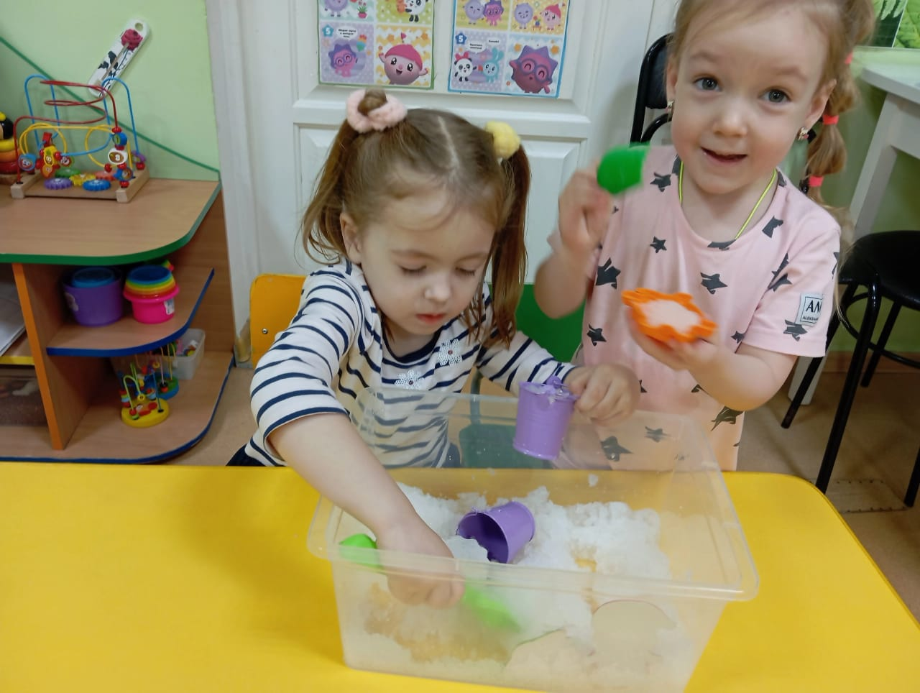
Мастер- класс
«Сенсорные коробки в речевом и познавательном развитии детей 3-4 лет»
Докладчик:
Ратосеп Наталья Михайловна
воспитатель 1 КК
Детский сад № 72

Slide 2
Задачи речевого и познавательного развития детей в соответствии с ФГОС ДО
ОО | задачи
Речевое развитие | владение речью как средством коммуникации, познания и самовыражения; формирование правильного звукопроизношения; развитие звуковой и интонационной культуры речи; развитие фонематического слуха; обогащение словарного запаса; развитие грамматически правильной и связной речи (диалогической и монологической); ознакомление с литературными произведениями различных жанров (фольклор, художественная и познавательная литература), формирование их осмысленного восприятия; развитие речевого творчества; формирование предпосылок к обучению грамоте.

Slide 3
ОО | задачи
Познаватель-ное развитие | развитие любознательности, интереса и мотивации к познавательной деятельности; освоение сенсорных эталонов и перцептивных (обследовательских) действий, развитие поисковых исследовательских умений, мыслительных операций, воображения и способности к творческому преобразованию объектов познания, становление сознания; формирование целостной картины мира, представлений об объектах окружающего мира, их свойствах и отношениях; формирование основ экологической культуры, знаний об особенностях и многообразии природы Родного края и различных континентов, о взаимосвязях внутри природных сообществ и роли человека в природе, правилах поведения в природной среде, воспитание гуманного отношения к природе; формирование представлений о себе и ближайшем социальном окружении, культурно-исторических событиях, традициях и социокультурных ценностях малой родины и Отечества, многообразии стран и народов мира; формирование представлений о количестве, числе, счете, величине, геометрических фигурах, пространстве, времени, математических зависимостях и отношениях этих категорий, овладение логико-математическими способами их познания; формирование представлений о цифровых средствах познания окружающего мира, способах их безопасного использования.

Slide 4
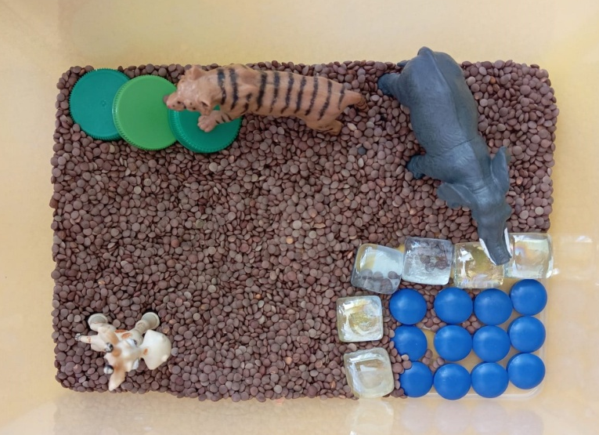
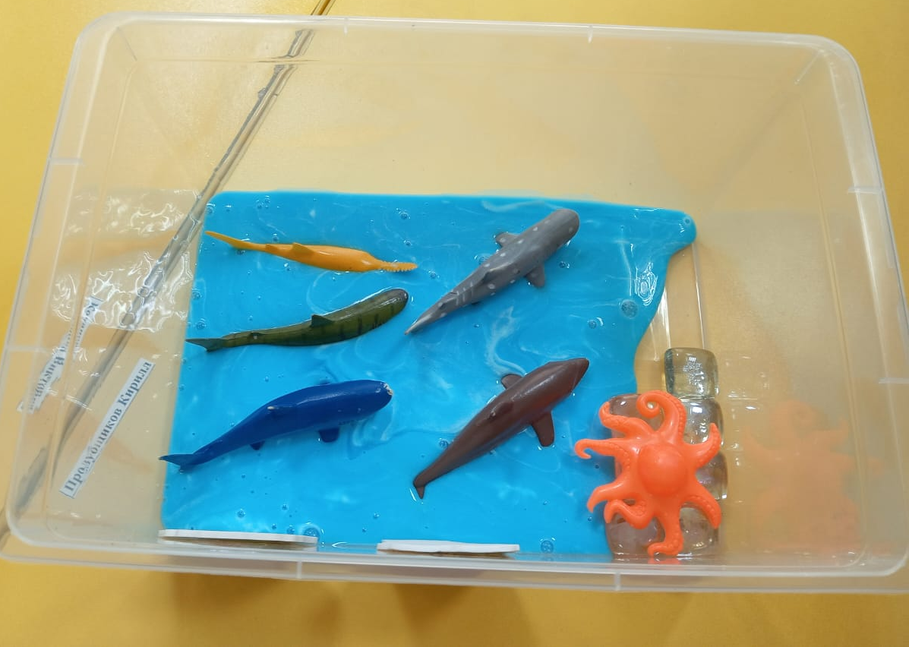
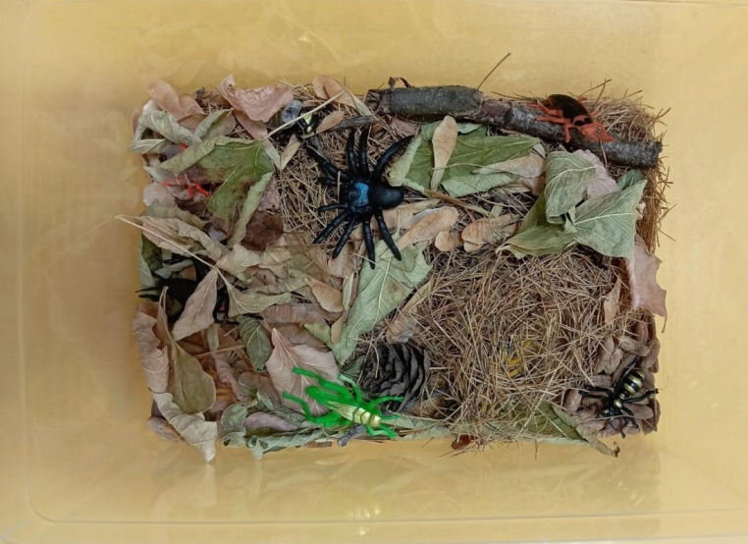
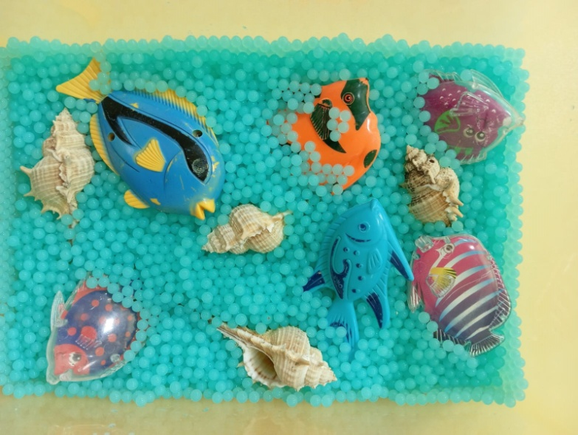
Сенсорная коробка – универсальное средство развития детей, направленное на формирование мелкой моторики, координацию движений, восприятие и формирование знаний о внешних свойствах предметов и материалов, познавательные процессы, речь, а так же психические процессы: воображение, внимание, память, мышление.

Slide 5
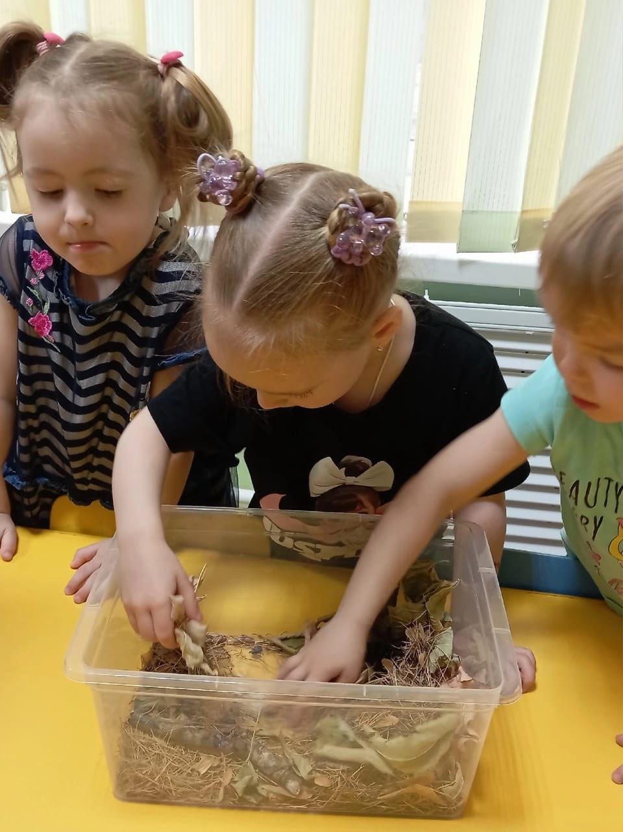
Задачи использования сенсорной коробки в речевом и познавательном развитии младших дошкольников:
- развитие связной речи;
- развитие фонематического восприятия;
развитие и формирование целостного образа
предмета или явления от разных сенсорных
ощущений;
- развитие высших психических функций;
- развитие мелкой моторики;
формирование социально-коммуникативных умений,
навыков сотрудничества;
- развитие фантазии и игровой деятельности.

Slide 6
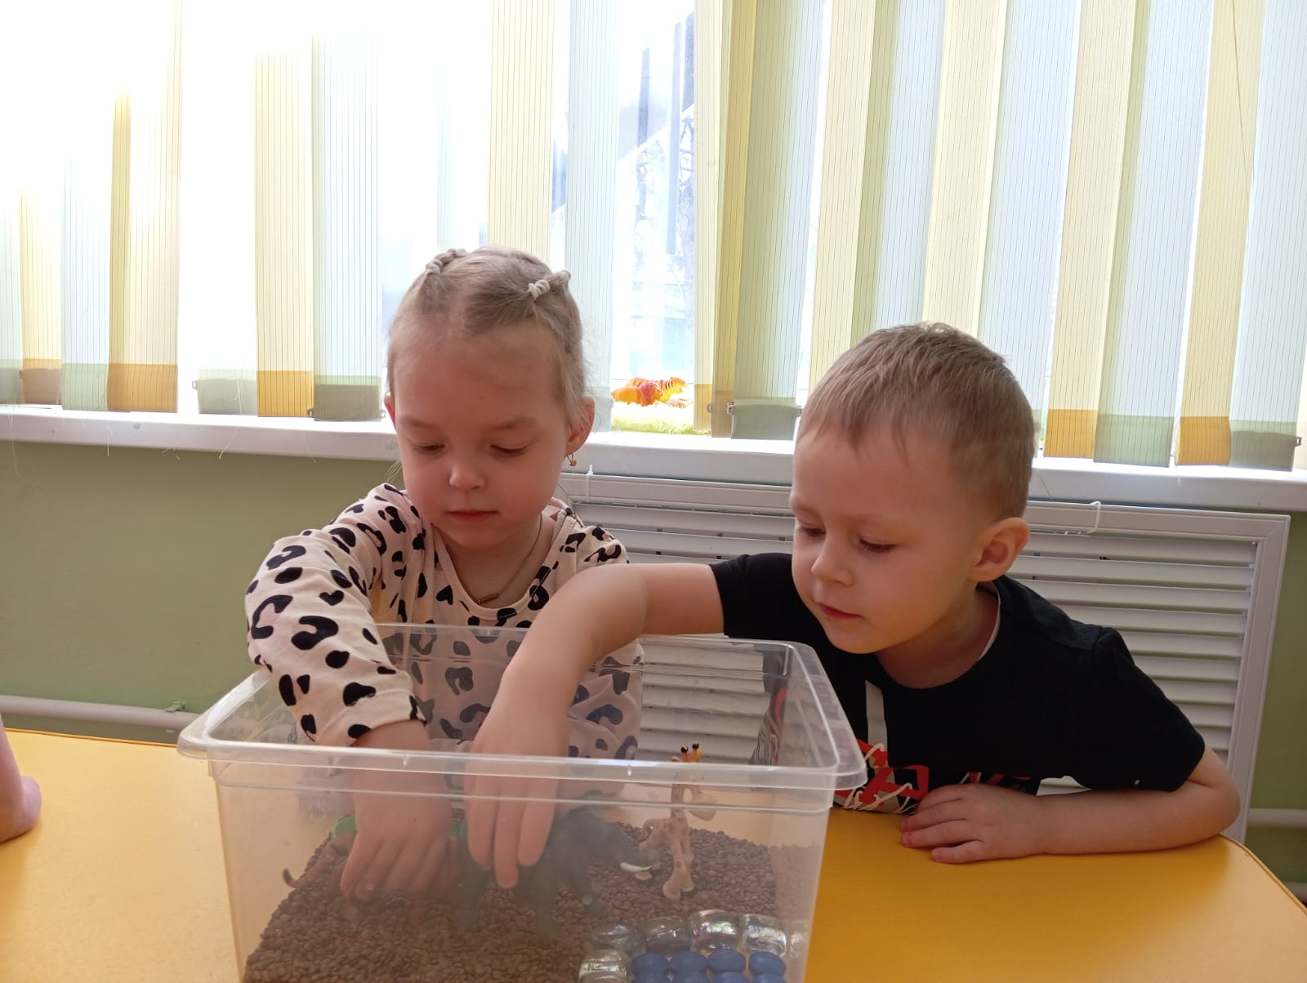
Преимущества сенсорных коробок
- не занимают много времени на подготовку;
- не занимают много места;
- практически не требуют финансовых вложений;
- предоставляют множество возможностей для обучения;
- являются отличным дополнением к тематическим занятиям;

Slide 7
Наполнение сенсорных коробок:
- наполнитель: любой тактильный материал (песок: простой и кинетический, холофайбер, лоскуты ткани, крупы (рис, манка и пр.), снег и пр.
- шишки, желуди
- маленькие фигурки фруктов, овощей, листья
- стеклянные, пластиковые шарики, камушки
- маленькие фигурки лесных и домашних животных, их детенышей
- набор фигурок насекомых
- набор фигурок сказочных персонажей
- маленькие фигурки людей
- маленькие ведерки, грабельки, лопатки
- щипцы, пинцеты, лупа и пр.
- груша для воды, сито, воронка и др.

Slide 8
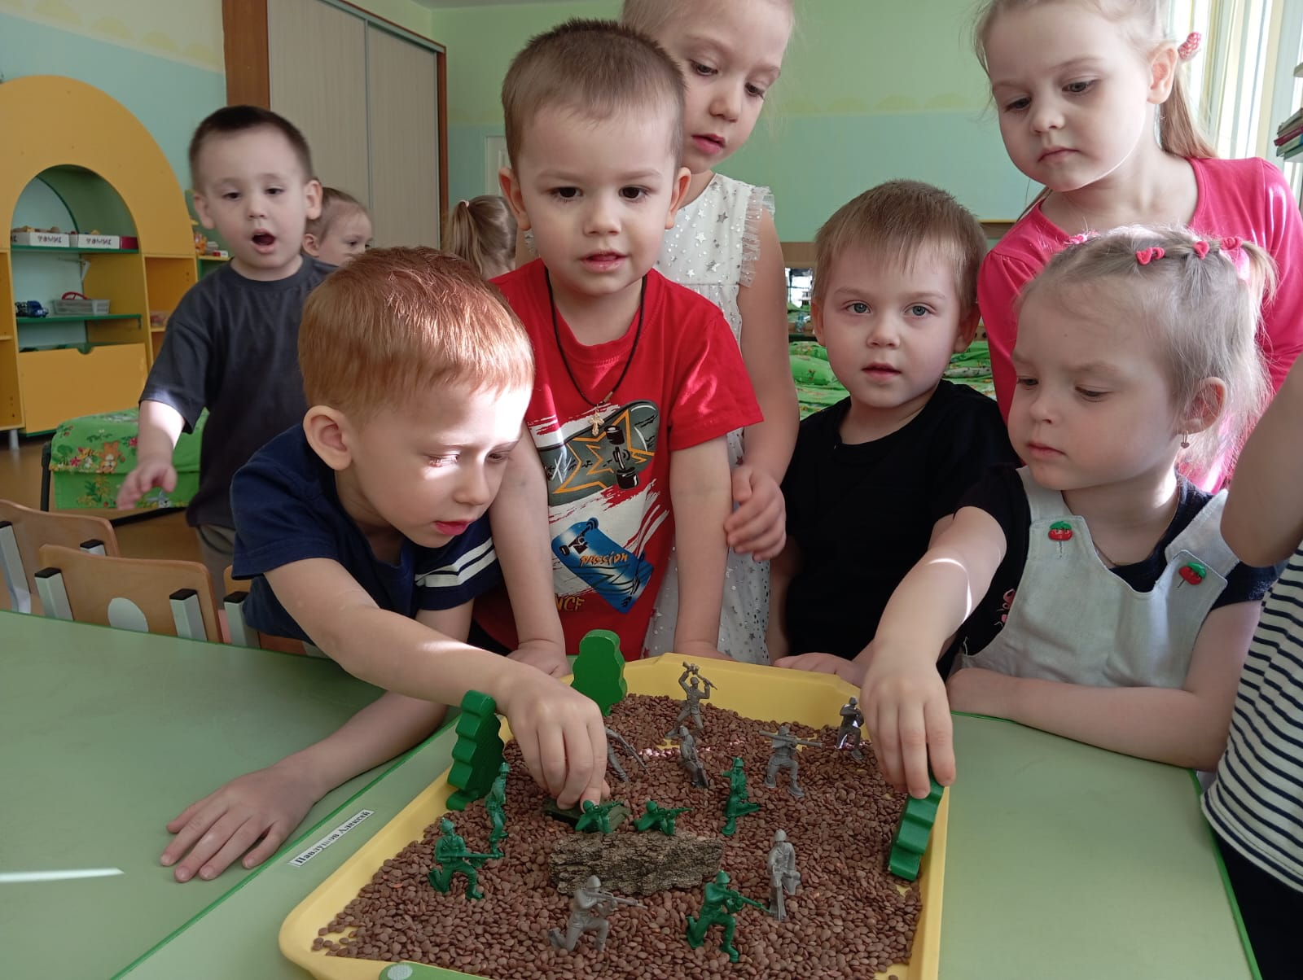
Техника безопасности при использовании сенсорной коробки
1. Занятие (игра) проводится в совместной образовательной деятельности группами по 2-4 ребенка, или индивидуально.
2. Нельзя оставлять ребенка во время игры наедине.
3. Наполнение коробки зависит от возраста детей.
При работе с детьми до 3 лет не
должна содержать мелких деталей,
которые ребенок мог бы проглотить.
4. Перед созданием сенсорных
коробок необходимо убедиться, что
у ребенка нет аллергии на какой-либо
компонент.

Slide 9
Проект «Мы познаем мир!»
Цель проекта: развитие речи и познавательных способностей детей 3-4 лет путем использования сенсорных коробок.
Задачи:
Речевое развитие:
- закреплять у детей умение понимать обобщающие слова.
- активизировать в речи слова, обозначающие названия предметов ближайшего окружения
- продолжать формировать у детей умения согласовывать слова в роде, числе, падеже,
употреблять существительные с предлогами, использовать в речи имена существительные - продолжать закреплять у детей умение отвечать на вопросы педагога.
- воспитывать умение повторять за педагогом рассказ из 3-4 предложений.
Познавательное развитие:
- формировать представления детей о сенсорных эталонах цвета и формы, их использовании в самостоятельной деятельности.
- помогать осваивать чувственные способы ориентировки в пространстве и времени,
- развивать исследовательские умения,
- расширять представления детей о многообразии и особенностях растений, животных ближайшего окружения, их существенных отличительных признаках, неживой природе, явлениях природы и деятельности человека в природе в разные сезоны года, знакомить с правилами поведения по отношению к живым объектам природы.

Slide 10
Пример планирования
месяц | тема | задачи занятия
сентябрь | «Осень золотая» | Расширить знания детей об осени, как времени года. Закрепить знания цветов понятия большой маленький (желтый, красный, зеленый).
 | «Признаки осени»
 | «Витаминка в гостях у детей» | Закрепить знания об отдельных огородных культурах (капуста, морковь, картошка, огурец, помидор, кабачок). Показать натуральные овощи. Ввести в активный словарь понятие «овощи». Сформировать представление об овощах как предметах труда на огороде, как результатах труда человека. Ввести в активный словарь слово «урожай». Расширять знания детей о пользе овощей и фруктов (для чего нужны овощи, фрукты).
 | «Овощи и фрукты»
октябрь | «Звери готовятся к спячке» | Формировать у детей основы экологической культуры. Развивать у детей познавательный интерес к жизни леса, его обитателям. Закреплять и обогащать знания детей о диких животных и птицах. Воспитывать любовь, бережное отношение к природе, проявлять заботу и внимание ко всему живому. Формировать у детей желание знать правила поведения в лесу и выполнять их.
 | «Мамы и детки» (животные)
 | «Мамы и детки»
 | «Дикие и домашние животные»

Slide 11
Практическая часть
Занятие «Морские обитатели»
Цель занятия: Создание условий для воспитания и развития познавательных способностей детей; пополнение знаний детей о подводном мире, его обитателях; расширение словарного запаса детей.
Задачи:
Образовательные:
- обогащать и углублять представления детей о многообразии подводного мира, его обитателях,
- создавать ситуации для закрепления знания цвета (жёлтый, красный, синий);
- учить отвечать на вопросы, повторять фразы, слова.
Развивающие задачи:
- развивать логическое мышление, память, внимание;
Воспитательные задачи:
воспитывать любовь, доброе отношение к природе.
Задание:
учитывая тему и задачи занятия продумать наполнение сенсорной коробки, план проведения занятия.

